Slide 2
Тамагочи на Android
Выполнил: Свинцов Александр
Учитель: Николай Борисов

Slide 3
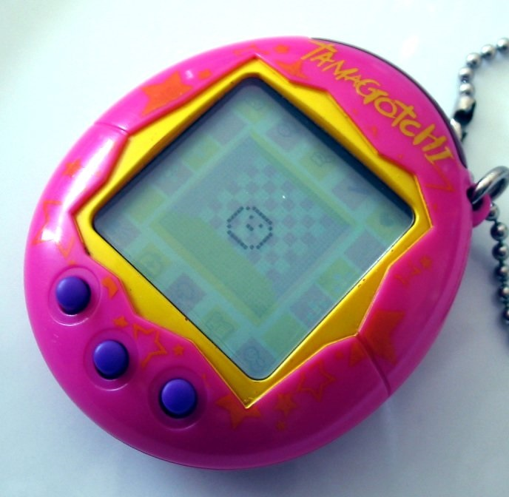
//Тамагочи на Android
Что такое Тамагочи?
Полноценный симулятор домашнего животного
Кормить
Поить
Играть

Slide 4
//Тамагочи на Android
Что же лучше?
Tamagotchi
My Talking Tom
Маленькое количество игр
Огромное разнообразие игр
Минималистичный дизайн
Более красивая и удобная в использовании
Всегда на грани, особые ощущения
Отсутствие риска

Slide 5
Видео работы

Slide 6
//Тамагочи на Android
public class Pet { private static final int SHOT_COST = 100; private String name; private int age; private int hunger; private int thirst; private int health; private int death; private int happy; private int ageTime; private int awayTime; private int randomEventPercentage; private String creature; private ArrayList<String> events;
… }
//0 events.add(name + " упал с лестницы \nСчастье (-10) и Здоровье (-15)"); //1 events.add(name + " поел! <3 <3 <3 \nСчастье (+15)"); //2 events.add(name + " получил 2 по физике \nСчастье (-10)"); //3 events.add(name + " подрался с другим питомцем! \nСчастье (-10) и Здоровье (-15)"); //4 events.add(name + " сильно спешил в школу и упал в грязь \nСчастье (-10)"); //5 events.add(name + " съел червяка с земли \nГолод (+2) и Здоровье (-2)"); //6 events.add(name + " нашел себе нового друга!! <3 <3 \nСчастье (+20)");
Характеристики
Ивенты

Slide 7
//Тамагочи на Android
public void updateHunger(int calories, boolean treat){ if(hunger + calories > 100) { hunger = 100; } else if(hunger + calories <= 0){ hunger = 0; updateHealth(calories); } else{ if(treat){ hunger += calories; updateHappy(5, false); updateHealth(-2); } else{ hunger += calories; } } }
public String randomEvent(){ int eventNumber = (int) (Math.random() * events.size()); if(eventNumber == 0){ updateHappy(-10, false); updateHealth(-15); } else if(eventNumber == 1){ updateHappy(15, false); } else if(eventNumber == 2){ updateHappy(-10, false); } else if(eventNumber == 14){ updateHappy(5, false); } …
return events.get(eventNumber); }
Функции
Ивенты

Slide 8
//Тамагочи на Android
private void turnOffEverything(){ gameOneButton.setVisibility(View.GONE); gameTwoButton.setVisibility(View.GONE); nameYourNewPetText.setVisibility(View.GONE); nameEditText.setVisibility(View.GONE); submitButton.setVisibility(View.GONE); nameYourNewPetText.setVisibility(View.GONE); alreadyGuessedLettersText.setVisibility(View.GONE); guessALetterText.setVisibility(View.GONE); letterEditText.setVisibility(View.GONE); submitButton.setVisibility(View.GONE); hiddenWordText.setVisibility(View.GONE); guessANumberText.setVisibility(View.GONE); numberEditText.setVisibility(View.GONE); submitButton.setVisibility(View.GONE); }
private void event(){ int percentage = myPet.getRandomEvent(); int randomEv = (int) (Math.random() * 100); if(randomEv <= percentage){ String eventText = myPet.randomEvent(); eventToast = Toast.makeText(context, eventText, Toast.LENGTH_SHORT); eventToast.show(); } }
TurnOffEverything
Ивенты

Slide 9
//Тамагочи на Android
gameOneButton.setOnClickListener(v14 -> { gameAttempts = 3; guessANumberText.setVisibility(View.VISIBLE); guessANumberText.setText(R.string.guess_a_number); numberEditText.setVisibility(View.VISIBLE); submitButton.setVisibility(View.VISIBLE); random = (int) (Math.random() * 5) + 1; gameOneButton.setVisibility(View.GONE); gameTwoButton.setVisibility(View.GONE); submitButton.setOnClickListener(v12 -> { if(!numberEditText.getText().toString().isEmpty()) { int guessInt = Integer.parseInt(numberEditText.getText().toString()); if (guessInt == random) { myPet.play(); gameAttempts = 0; correctToast.show(); numberEditText.getText().clear(); } else { gameAttempts--; numberEditText.getText().clear(); nopeToast.show(); }
gameTwoButton.setOnClickListener(v13 -> { alreadyGuessedLettersText.setText(""); gameOneButton.setVisibility(View.GONE); gameTwoButton.setVisibility(View.GONE); words = new ArrayList<>(); words.add("apple"); words.add("butter")...
}
lettersHidden = new ArrayList<>(); guessedLettersArr = new ArrayList<>(); random = abs((int) (Math.random() * words.size()) - 1); word = words.get(random); for (int i = 0; i < 3; i++) { int rando = abs((int) (Math.random() * word.length()) - 1); Character randomLetter = word.charAt(rando); if (!lettersHidden.contains(randomLetter)) { lettersHidden.add(randomLetter); } }
Угадай Число
Виселица
Угадай число

Slide 10


